Slide 1
Сабақтың тақырыбы:
Санның бөлігін табу және бөлігі бойынша санды табу

Slide 2
Сабақтың мақсаты:
5.5.1.4 Cанның немесе шаманың бөлігін табу және бөлігі бойынша санды немесе шаманы табуға арналған есептерді құрастыру және шығару;

Slide 3

Қайталау сұрақтары:
1. Жай бөлшектерді қалай көбейтеміз?
Жай бөлшектерді көбейту үшін, олардың алымдарын көбейтіп, алымы етіп жазып, бөлімдерін көбейтіп, бөлім етіп жазу керек

Slide 4
2. Жай бөлшектерді қалай бөлеміз?
Жай бөлшекті жай бөлшекке бөлу үшін, бөлінгіш бөлшекті бөлгіш бөлшекке кері санға көбейту керек

Slide 5
3. Санның бөлігін қалай табады?
Санның бөлігін табу үшін санды осы бөлшекке көбейту керек.

Slide 6
4.Бөлігі бойынша санды қалай табамыз?
Бөлігі бойынша санды табу үшін бөлікке сәйкес санды осы бөлшекке бөлу керек.

Slide 7
1 - тапсырма
Жаңа жыл мерекесіне арнап мектепке 48кг торт дайындады. Ол торттың бөлігі бастауыш сынып оқушыларына берілді. Сонда бастауыш сынып оқушыларына неше кг торт берілді?

Slide 8

Жауабы:
Торт – 48кг
Бастауыш -
Бастауыш сыныпқа – бөлігі - ? Кг торт
Шешуі:

Slide 9
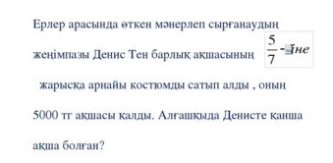
2-тапсырма

Slide 10
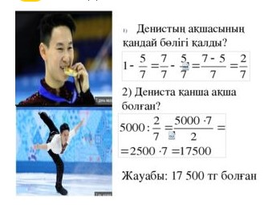
жауабы

Slide 11
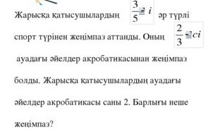
3-тапсырма

Slide 12
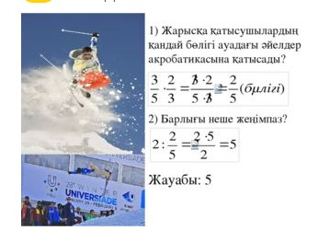
жауабы

Slide 13
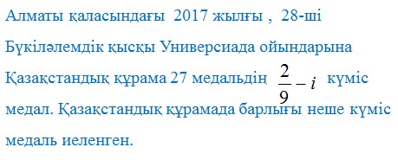
4-тапсырма

Slide 14
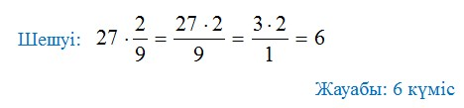
жауабы

